Slide 1

স্বাগতম

Slide 2
পরিচিতি
মতিউর রহমান
হাজি ইব্রাহিম আলমচান মডেল স্কুল এন্ড কলেজ কলেজ,বন্দর,নারায়নগঞ্জ
বিষয়ঃ বাংলাদেশ ও বিশ্বপরিচয়
শ্রেণিঃ সপ্তম
অধ্যায়ঃ ০২ ,পৃষ্ঠা নং-০৮
তারিখঃ 20/08/২০১5ইং

Slide 3
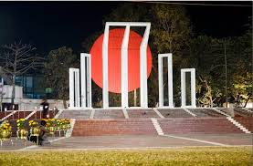
অ
ক
ই
ছবিটি কিসের প্রতীক?
২) বর্ণগুলো কোন ভাষার?

Slide 4

ভাষা আন্দোলন

Slide 5
এই পাঠ শেষে শিক্ষার্থীরা........................
ভাষা আন্দোলন কেন হয়েছে তা বলতে পারবে।
২) ভাষা আন্দোলনের তারিখ লিখতে পারবে।
৩) ভাষা শহীদদের নাম বলতে পারবে।

Slide 6
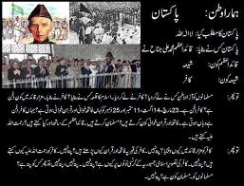
1৯৪৮ সালে তৎকালীন পাকিস্তানের প্রধানমন্ত্রী মোহাম্মদ আলী জিন্নাহ ঘোষণা দেন, ঊর্দুই হবে পাকিস্তানের একমাত্র ভাষা।

Slide 7
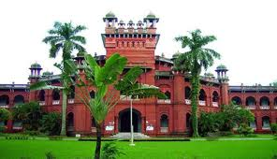
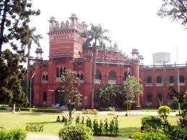
কার্জন হল

Slide 8
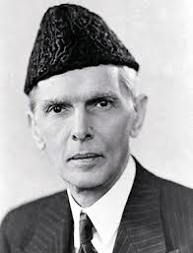
১৯৫২ সালে একই ঘোষণা আসে.........

Slide 9
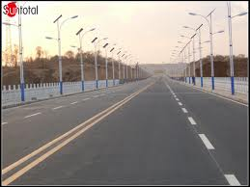

Slide 10
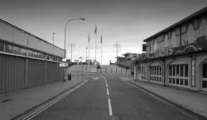
১৪৪ ধারা জারী হয়

Slide 11


Slide 12

রাষ্ট্রভাষা বাংলা চাই মানতে হবে মানতে হবে।

Slide 13
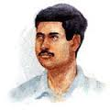
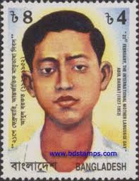
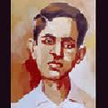
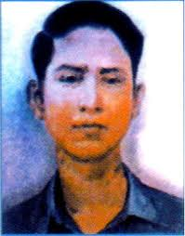
রফিক, সালাম, জাব্বার,বরকত।

Slide 14
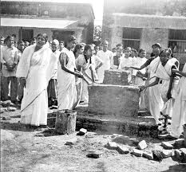
প্রথম শহীদ মিনার

Slide 16
দলীয় কাজ.........
উপরের ছবির প্রেক্ষিতে আলোচনা কর
২) শহীদদের নাম গুলো কি কি?

Slide 17
মূল্যায়ন...
১)পাকিস্তানের প্রধানমন্ত্রীর নাম কি ছিল?
২) কত তারিখে ভাষা আন্দোলন হয়?

Slide 18
বাড়ীর কাজ.........।
ভাষা আন্দোলনের তাৎপর্য লিখ।

Slide 19
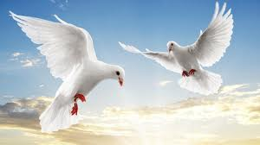
সমাপ্ত

